Slide 1
Викторина по физике

Slide 2
1. «Вести с полей»
1) Весной перед посадкой семян или рассады землю вспахивают. Так же поступают и осенью после сбора урожая. Для каких целей это делают?
2) Для каких целей вокруг полей высаживаются лесопосадки?
3) Каким образом магнитом можно очистить зерно от сорняков?

Slide 3
2. «Модный приговор»
1) Модельеры рекомендуют грамотно подбирать одежду. Например, полным людям не рекомендуется одежда с горизонтальными полосами; мужчинам с узкими плечами – костюмы из ткани «в диагональ» и т.п. На чем основаны их рекомендации?
2) Какого цвета ткани лучше использовать для пошива летней одежды?
3) Лабутены – это красивая обувь, но совсем не полезная для здоровья женщин, а особенно молодых девушек. Почему?

Slide 4
3. «О вкусной и здоровой пище»
1) В семье одни любят сильно соленые огурцы, а другие – малосольные. Как поступить бабушке, чтобы угодить всем членам семьи?
2) Почему не стоит консервировать грибы, мясо, рыбу в домашних условиях? Что делают на консервных заводах, чтобы консервированные продукты были безопасными для потребителей?
3) Почему газированные напитки нужно хранить в прохладном месте?

Slide 5
4. «И о погоде…»
1) Почему в ветреную погоду нам холодно?
2) Почему тучи темные, а облака белые?
3) Почему в солнечный день зимой морозно и холодно, а во время снегопада температура становится выше?

Slide 6
5. «Квартирный вопрос»
1) Какая проводка предпочтительнее в квартире: медная или алюминиевая? Почему?
2) Зачем окна делают с двойными или даже тройными стеклопакетами?
3) Почему в домах, построенный из кирпичей, имеющих внутри полости, теплее?

Slide 7
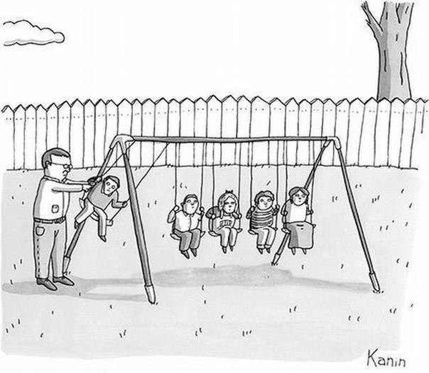
6. «Юморина»
На картинках представлены шутки физиков. Объясните эти шутки с точки зрения физики.

Slide 8
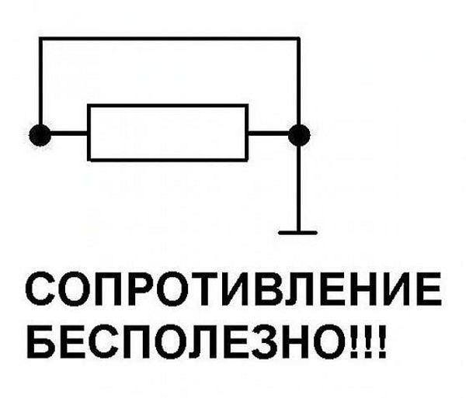

Slide 9
